Slide 1

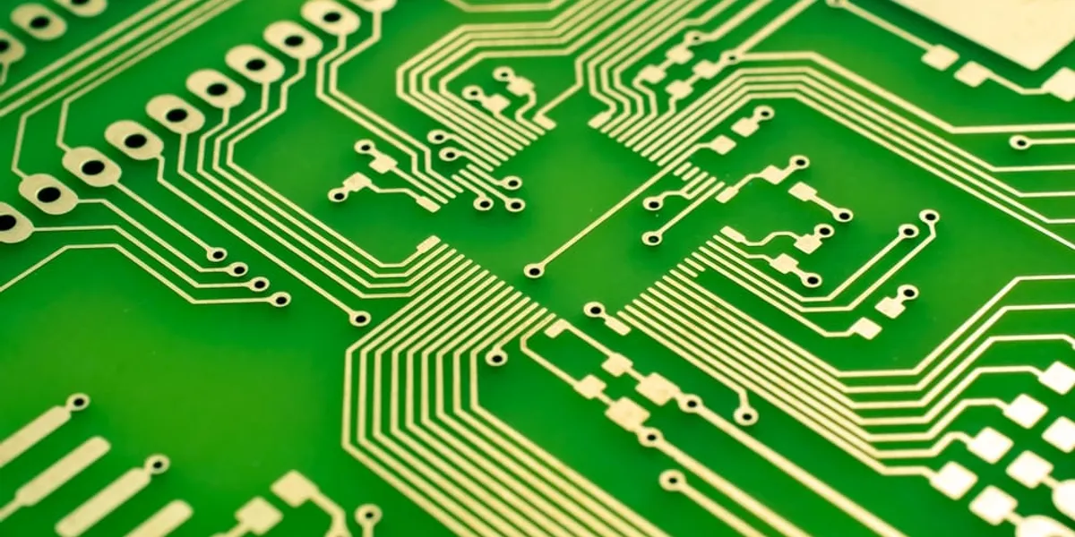
Pràctica III. Disseny de PCBs – Tècniques avançades
David Miravent, Aidar Iglesias
13.03.2023

Slide 2
Tasca 3
Un cop fetes les modificacions feu un petit informe on constin dues captures de les diferents capes de la nova PCB del Disseny C, i enumereu els avantatges o inconvenients que heu trobat a l’hora de realitzar el disseny amb i sense plans d’alimentació. Indiqueu en les captures de les PCBs les principals diferencies entre les dues PCBs (la de la Pràctica II i la del Disseny C).

Slide 3
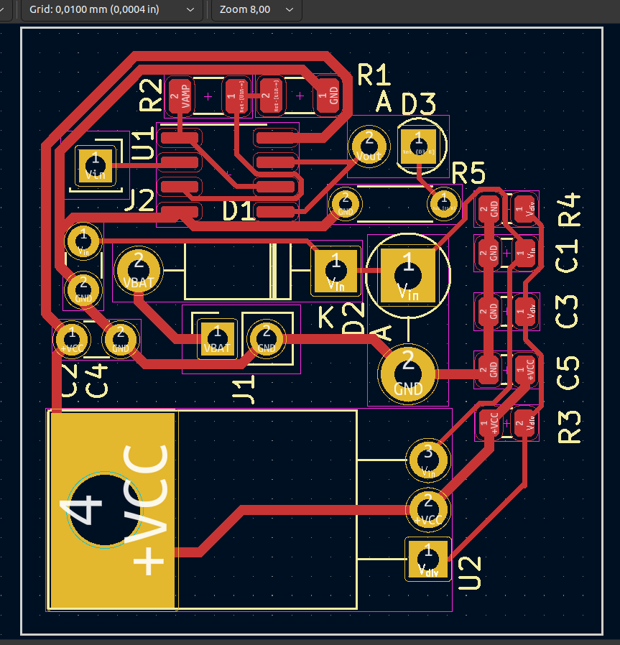
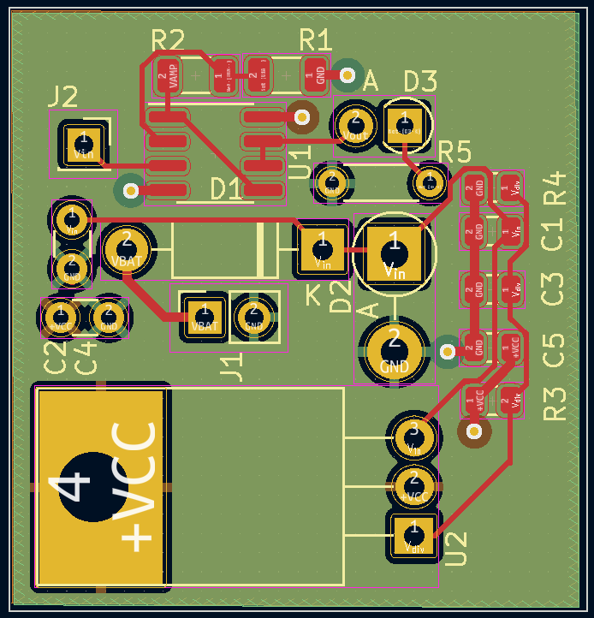
ABANS
DESPRÉS

Slide 4
Disseny amb plans d’alimentació
AVANTATGES | INCONVENIENTS
Minimitza el nombre de pistes → més llibertat a l’hora de fer el placement Augmenta el desacoblament general en el circuit Corrent màxim major Camins de retorn més petits → menor interferència EM | Per a aplicacions d’alta freqüència, el pla de +VCC actua com a font de soroll → menor sensitivitat → pèrdua de senyal Per a aplicacions de baixa freqüència no es imprescindible Implica l’ús de vies → augment de cost (si les dimensions no son compatibles amb les capacitats de fabricació, no es possible) Major nombre de capes → augment de cost

Slide 5
Eliminació de vies.
En aquest cas, eliminariem capacitat paràsita deguda a la proximitat de les vies de VCC I GND.

Slide 6
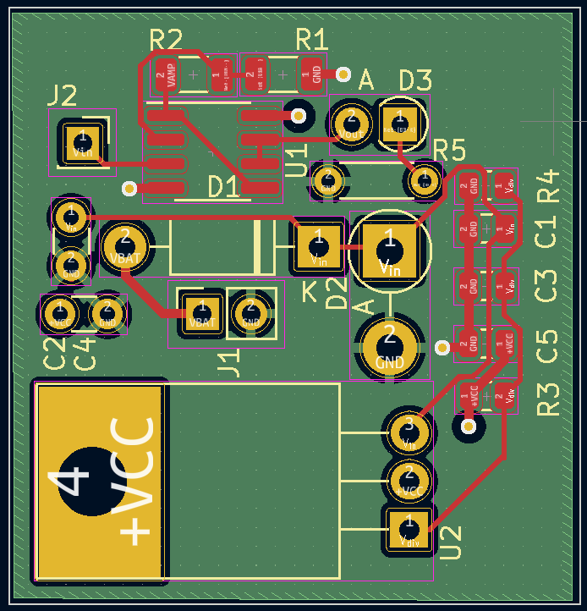
Pla de massa (GND).
Amb ajuda d’un copper fill I les vies necessàries, fem les connexions des de la capa TOP al pla de massa.

Slide 7
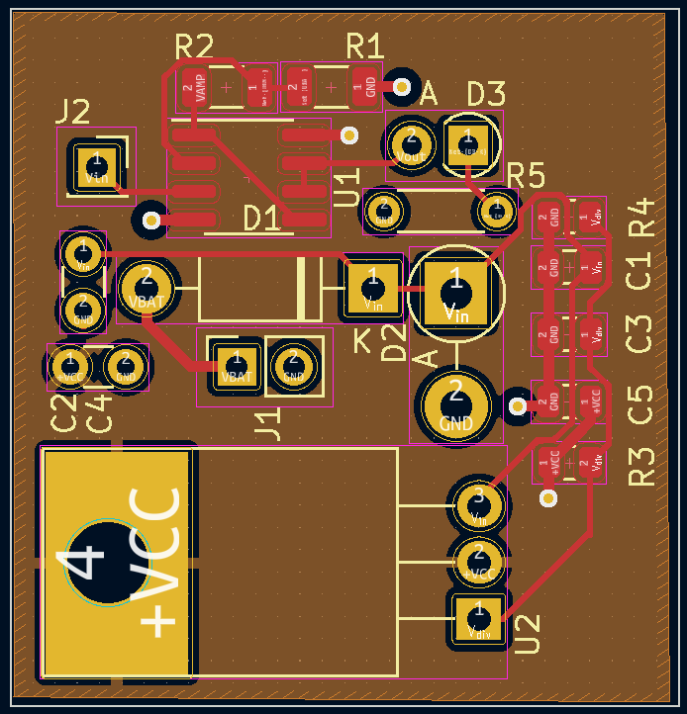
Pla de d’alimentació (+VCC).
Amb ajuda d’un copper fill I les vies necessàries, fem les connexions des de la capa TOP al pla d’alimentació.

